Slide 1
Растительный и животный мир Пензенской области.
Филиал Муниципального бюджетного дошкольного образовательного учреждения детского сада № 110 города Пензы "Страна детства"
Воспитатель: Желудева Ю.А.

Slide 2
Растительность Пензенской области

Slide 3
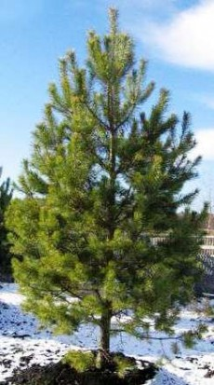
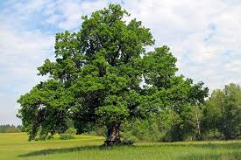
Растительность лесов Пензенской области
Сосна
Дуб

Slide 4
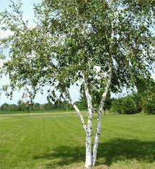
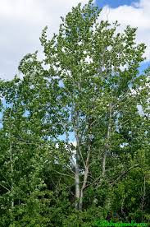
Растительность лесов Пензенской области
Береза
Осина

Slide 5
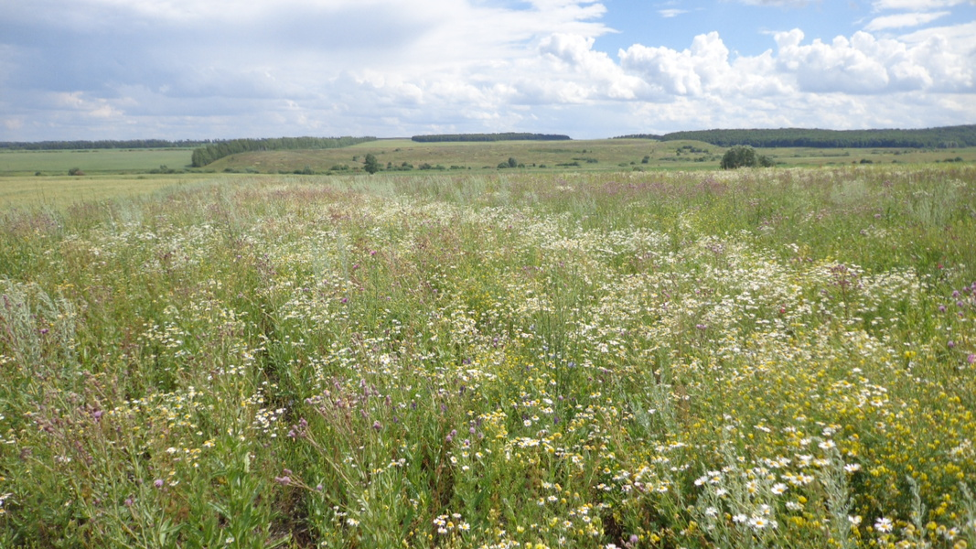
Растительность Пензенской области
Лугово-степные сообщества состоят из злаков и разнотравья.

Slide 6
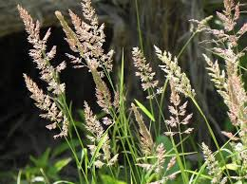
Злаковая растительность степей
Мятлик
Типчак

Slide 7
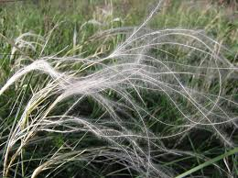
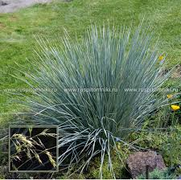
Злаковая растительность степей
Ковыль
Овсец

Slide 8
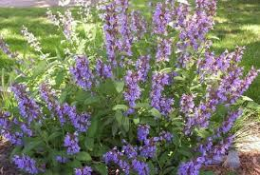
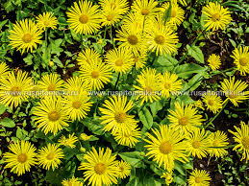
Разнотравье
Шалфей
Девясил

Slide 9
Животный мир Пензенской области

Slide 10
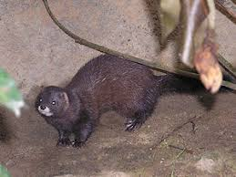
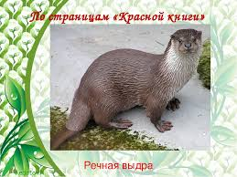
Животный мир лесов
Европейская норка
Выдра

Slide 11
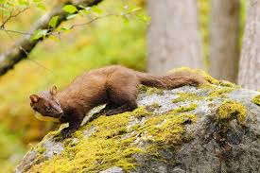
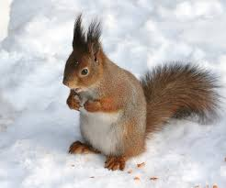
Животный мир лесов
Куница
Белка

Slide 12
Животный мир лесов

Slide 13
Животный мир лесов

Slide 14
Животный мир лесов

Slide 15
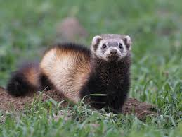
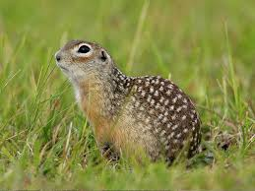
Животный мир степей
Степной хорь
Крапчатый суслик

Slide 16
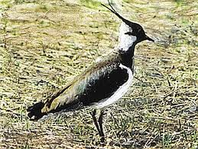
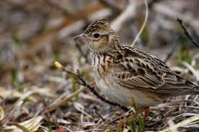
Животный мир степей
Чибис
Жаворонок

Slide 17
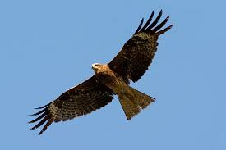
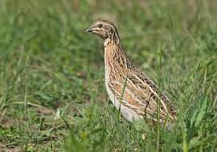
Животный мир степей
Коршун
Перепел

Slide 18
СПАСИБО ЗА ВНИМАНИЕ

